Slide 1
«Влияние эффекта ореола на людей разного возраста»
Выполняли студенты 3 курса 3 группы
Медико-психологического факультета
Кардаш Александра Сергеевна
Рекеть Анастасия Олеговна
Преподаватель Воронко Елена Валентиновна

Slide 2
Введение
Эффект ореола – распространение в условиях дефицита информации о человеке общего оценочного впечатления о нем на восприятие его поступков и личностных качеств. При формировании и развитии первого впечатления о человеке эффект ореола может выступать в форме позитивной оценочной пристрастности («положительный ореол») и негативной оценочной пристрастности («отрицательный ореол»).

Slide 3
Цели:
выявить, влияет ли полученный жизненный опыт на проявление эффекта ореола;
выявить, как влияет «симпатия-антипатия» на восприятие человека «умным-неумным»;

Slide 4
Предмет эксперимента: эффект ореола, или гало-эффект.
Группа испытуемых: 42 человека мужского и женского полов, из которых 30 в возрасте от 19 до 23 и 12 в возрасте от 24 до 66.

Slide 5
Метод исследования
В данном эксперименте был использован метод закрытого анкетирования.

Slide 6
Ход эксперимента:
Испытуемым было предложено пройти анкетирование. В анкете было представлено 10 разных людей. Испытуемым нужно было его оценить как «красивый-некрасивый» и «умный-неумный».

Slide 7
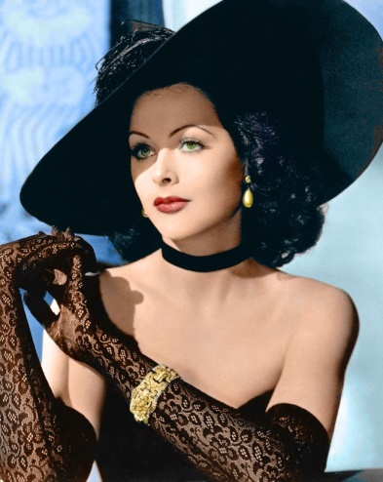
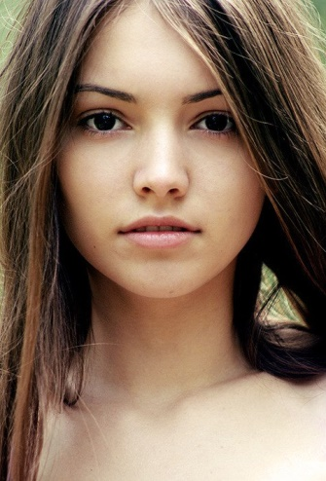
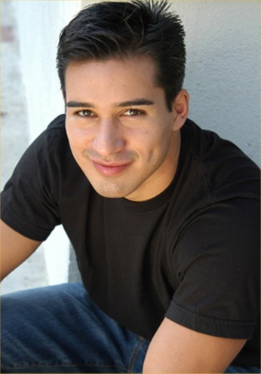
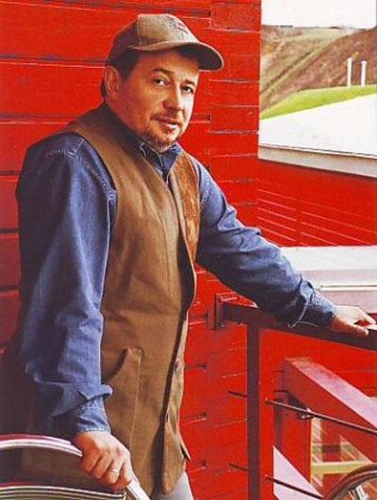
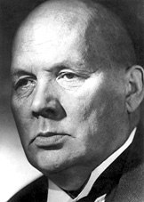
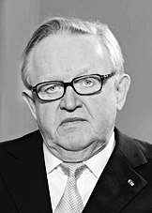
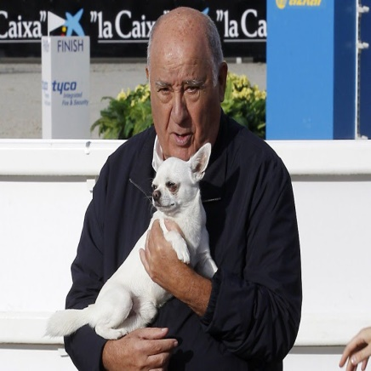
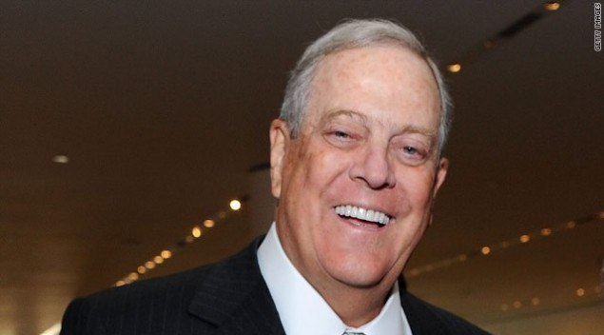
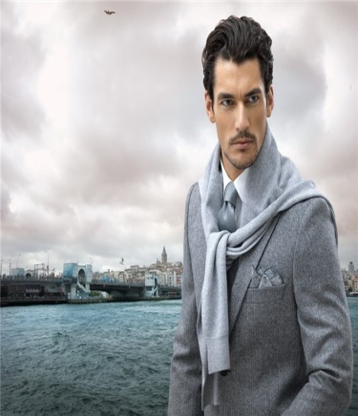

Slide 8
Основные результаты исследования
Разница эффекта ореола в разном возрасте была замечена. У испытуемых старшего возраста выражено, что симпатичный для них человек окажется менее умным, а некрасивый наоборот (60%). У младшего – симпатичные для них люди оказывались, по их мнению, умнее, а некрасивые – наоборот (53%).

Slide 9
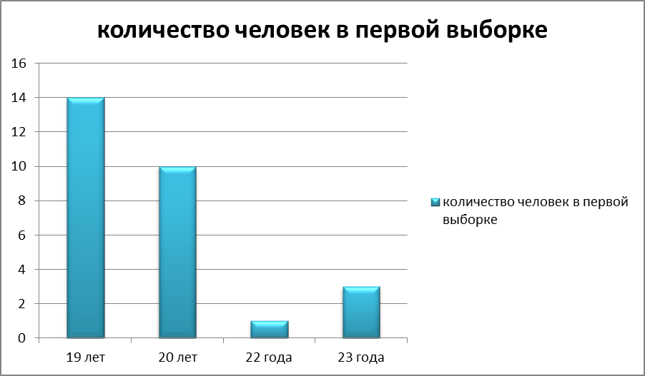
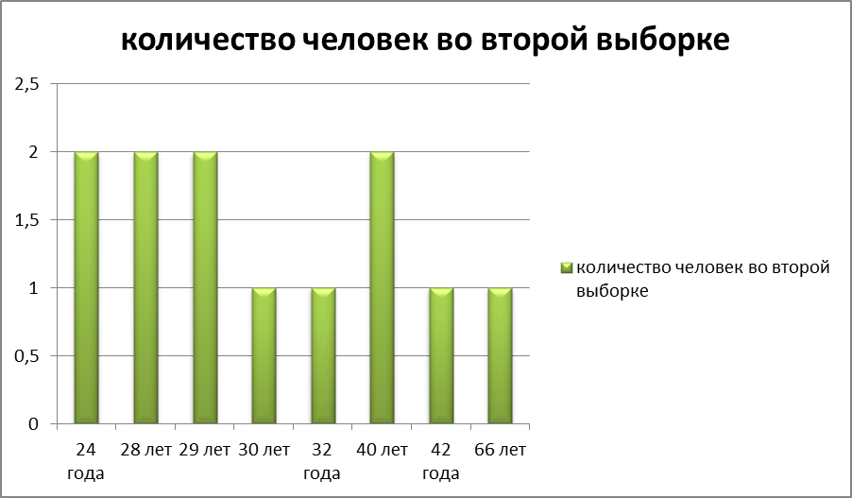

Slide 10
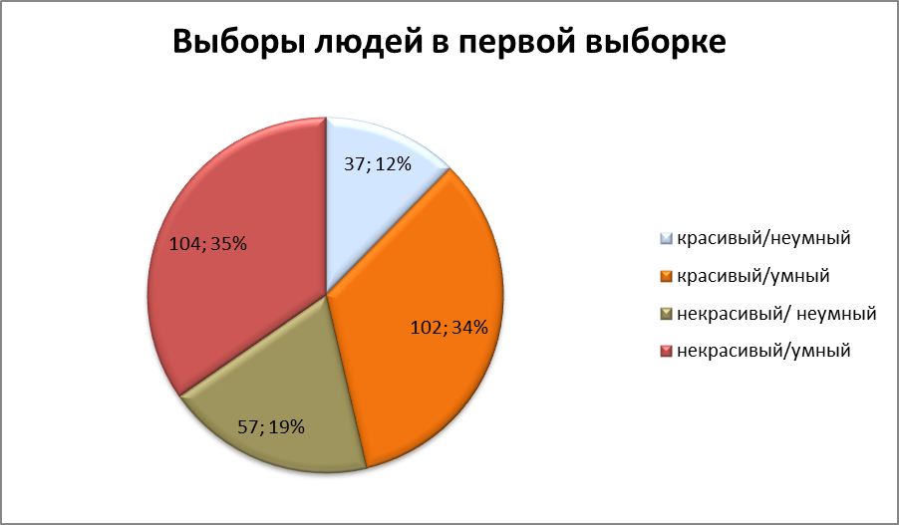
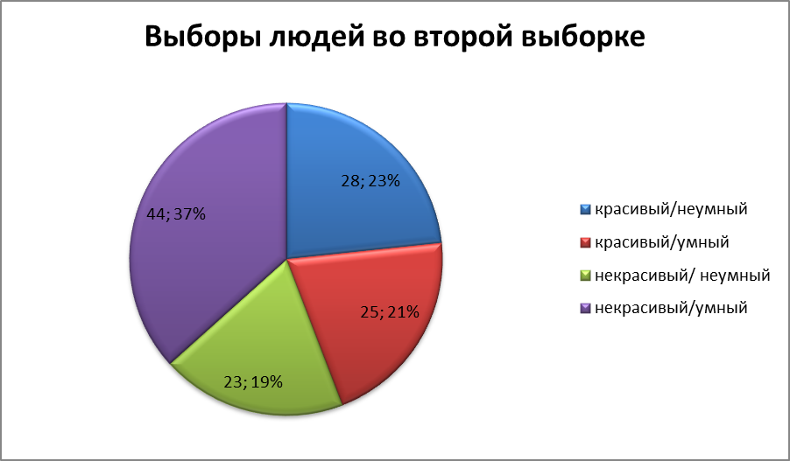

Slide 11
Выводы:
Полученный опыт влияет на приписывание отдельных свойств по первому впечатлению
Люди младшего возраста более подвержены эффекту ореола, а старшего – менее

Slide 12
Спасибо за внимание

